Slide 1

프로젝트관리
개인의 건강관리를 위한 웹 사이트
프로젝트 관리자 : 조훈기
프로젝트 팀원 : 고다혜, 경주희, 김용진, 오은진, 함동미
ⓒSaebyeol Yu. Saebyeol’s PowerPoint

Slide 2

Contents
1
프로젝트 소개
2
개발 환경
3
WBS
4
화면 및 주요 기능 소개
5
시연

Slide 3

Part 1
프로젝트 소개

Slide 4



Part 1,
프로젝트 소개
식단 및 운동방법 제공

Slide 5

Part 2
개발 환경

Slide 6




Part 2,
개발 환경
001
002
003
004
Eclipse
BOOTSTRAP
FileZilla
HeidiSQL

Slide 7
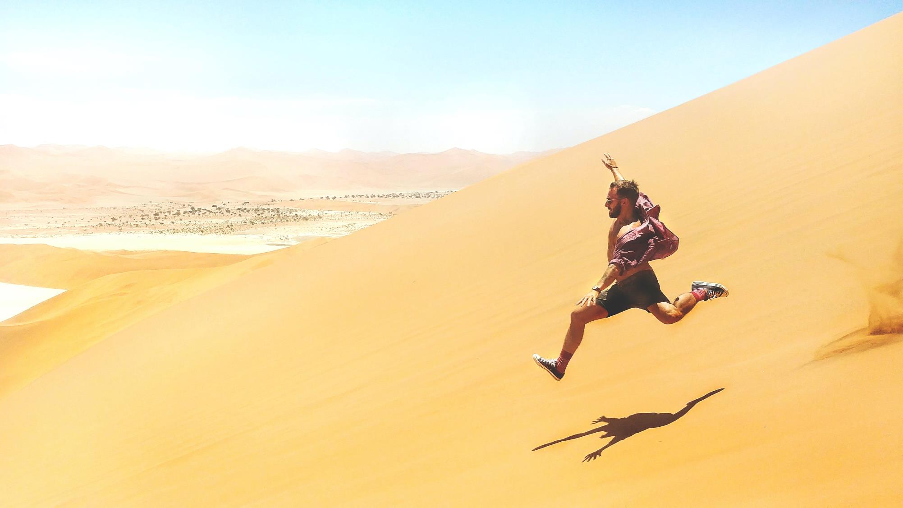
Part 3
WBS

Slide 8
Part 3,
WBS

Slide 9

Part 4
화면 및 주요 기능 소개

Slide 10
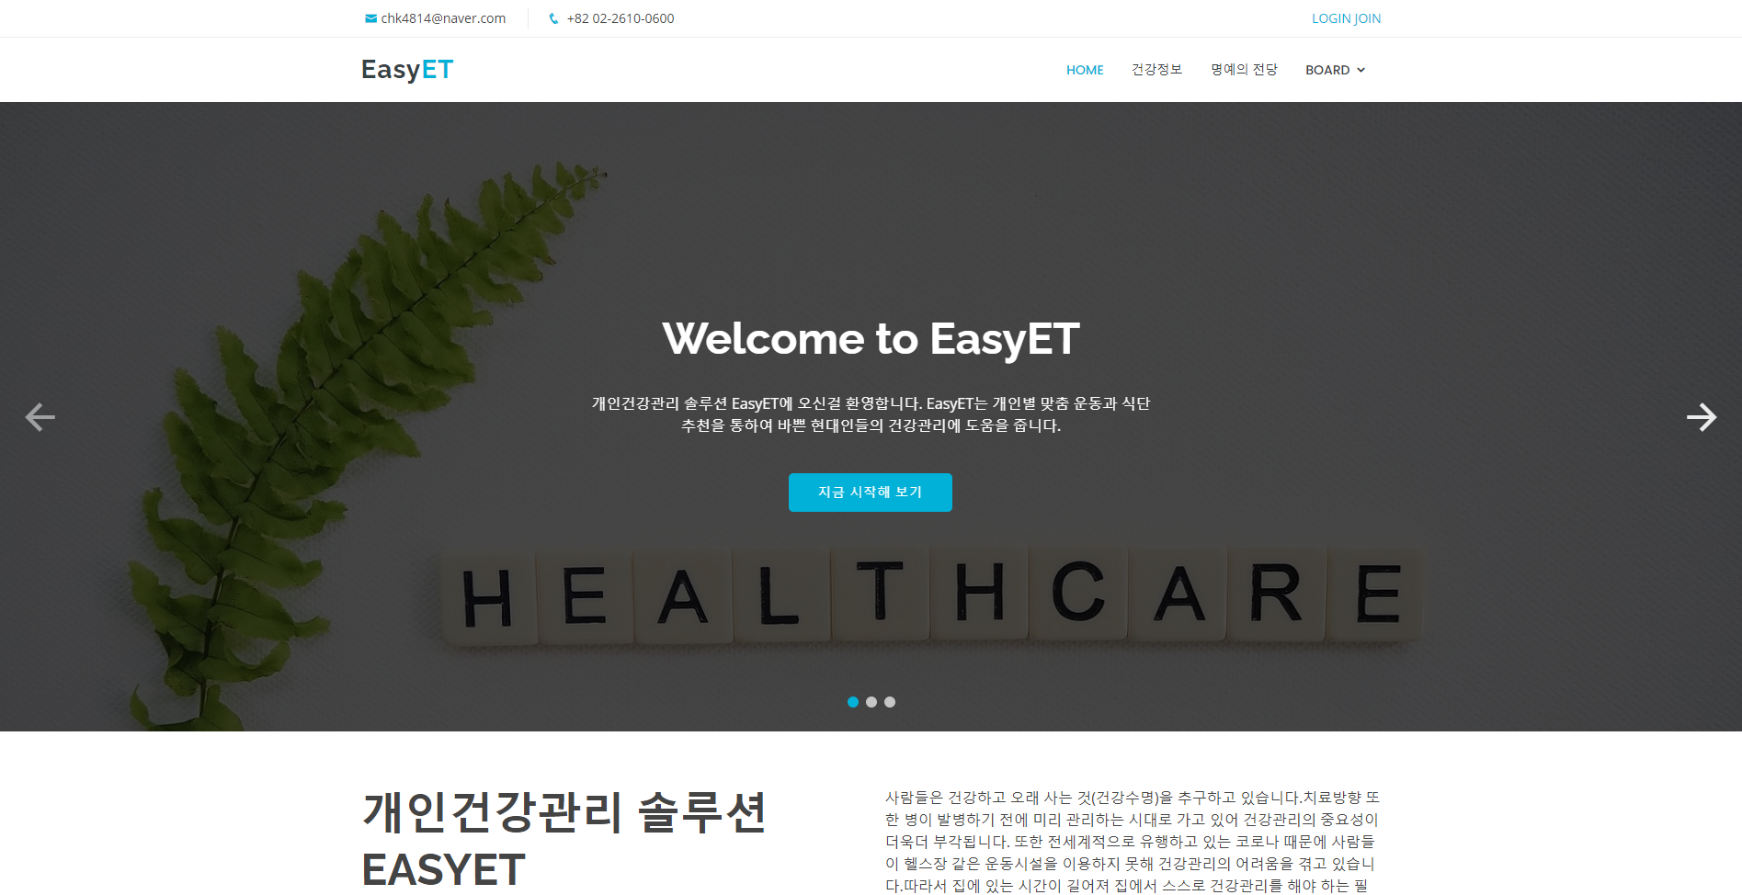
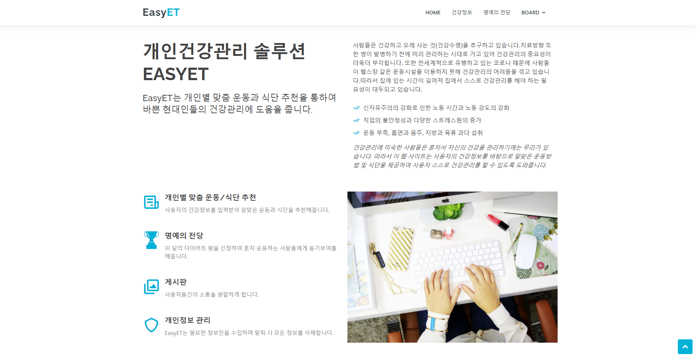
메인 화면

Slide 11
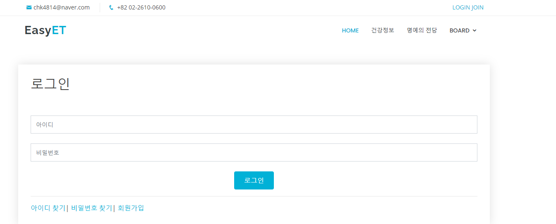
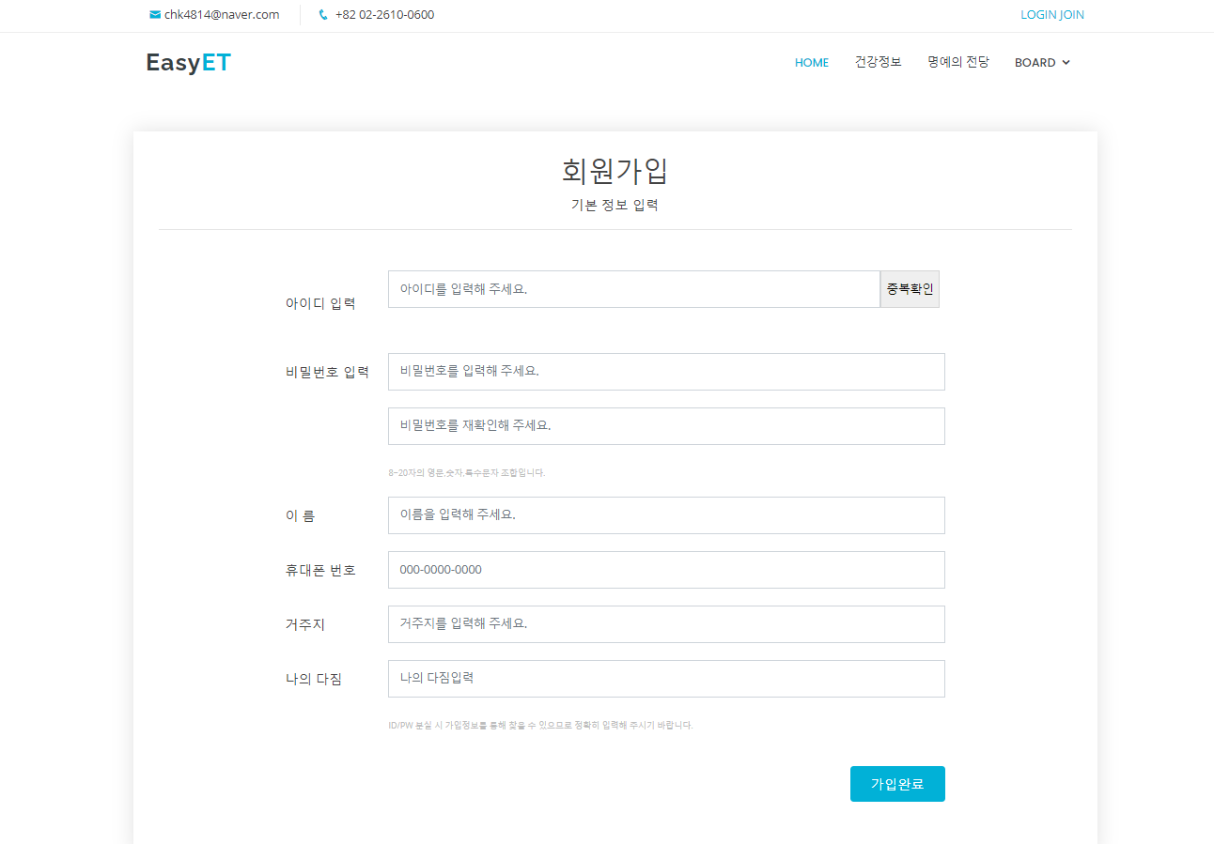
로그인 및 회원가입

Slide 12
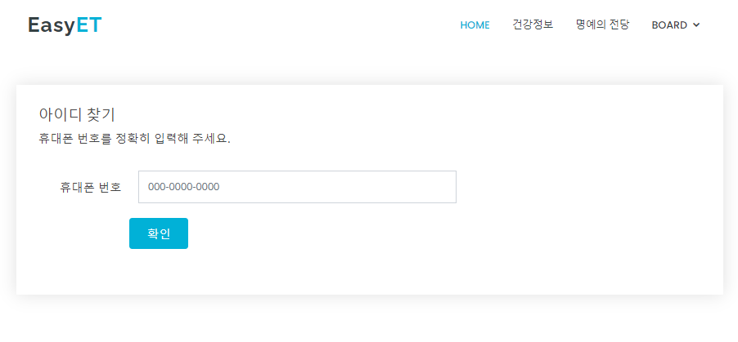
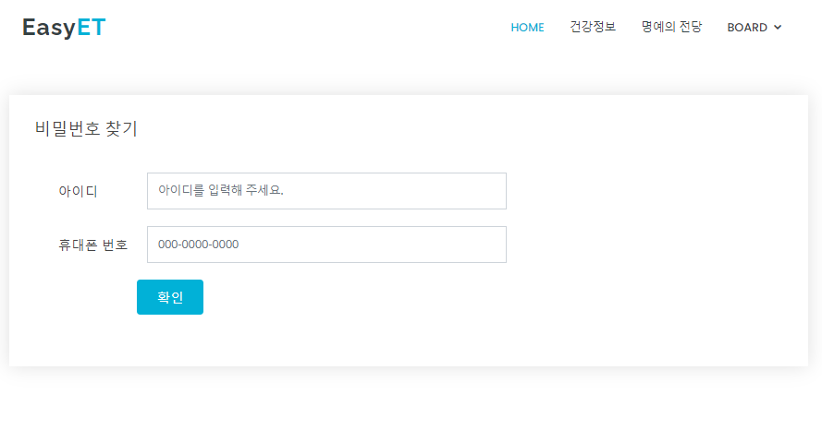
아이디 및 비밀번호 찾기

Slide 13
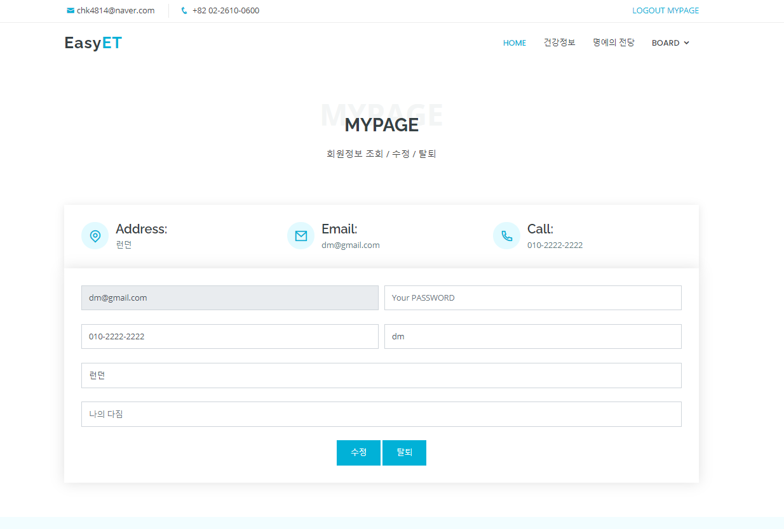
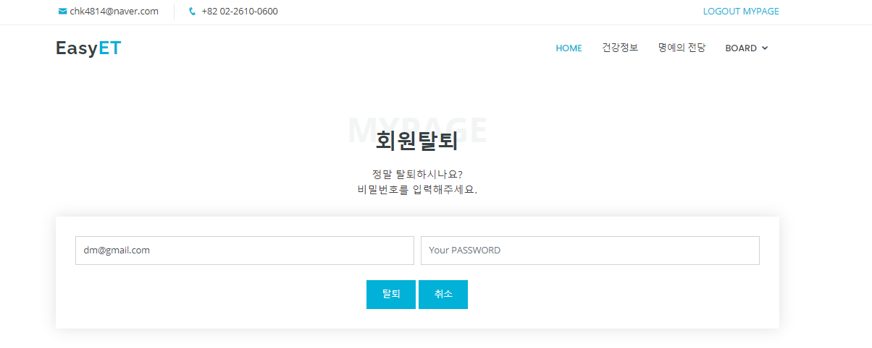
마이페이지

Slide 14
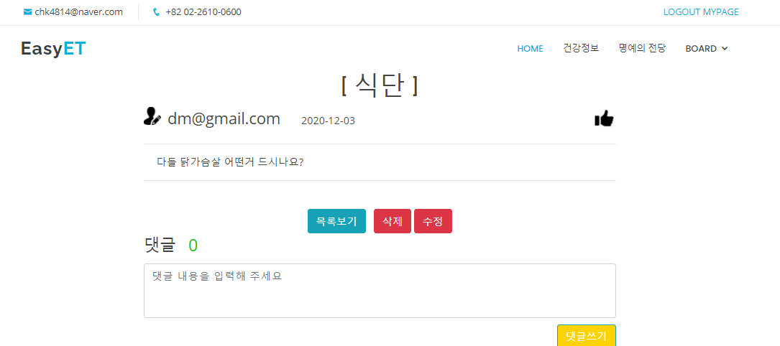
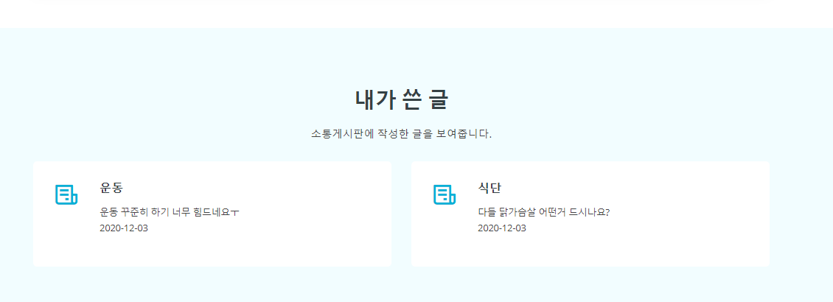
마이페이지

Slide 15
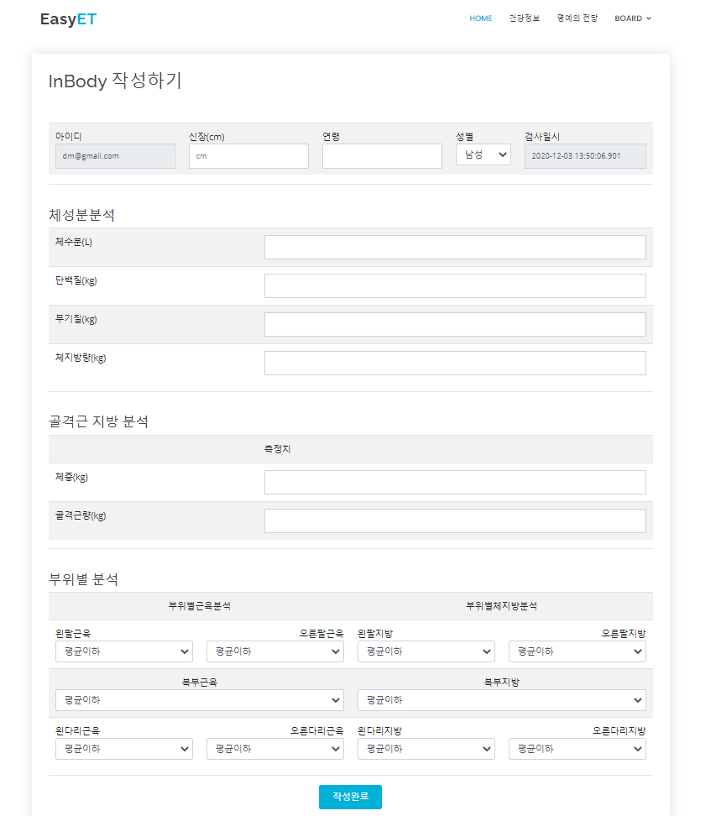
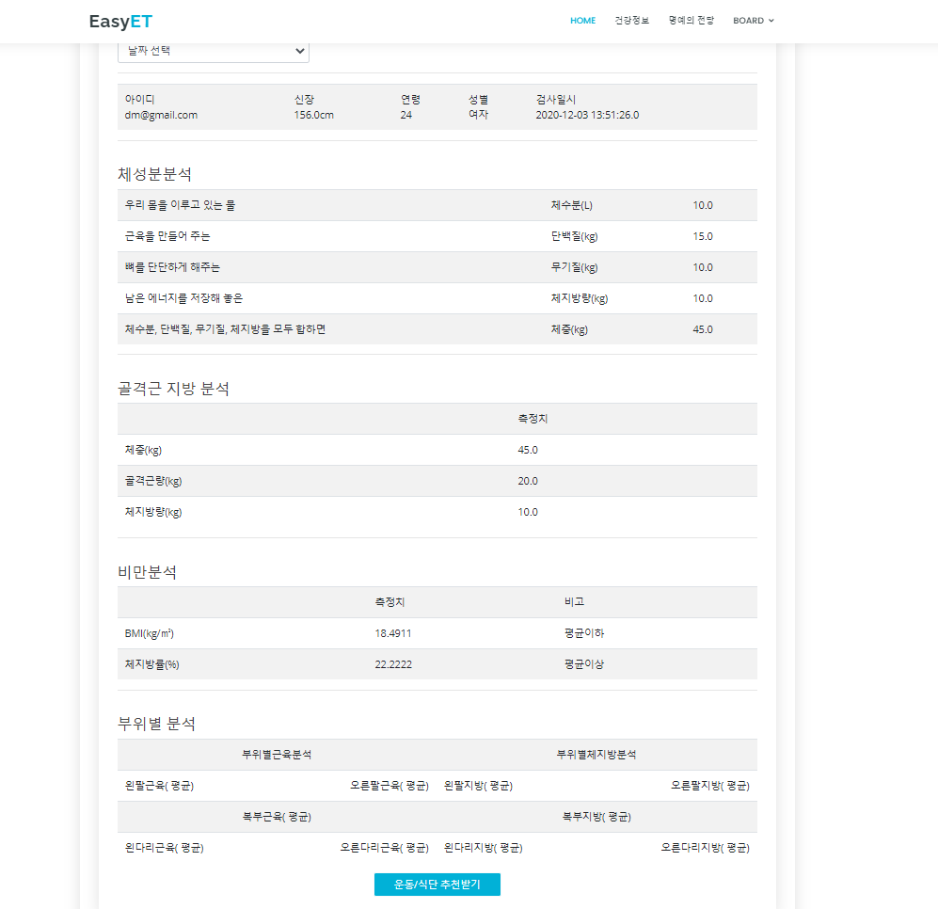
건강정보 입력

Slide 16
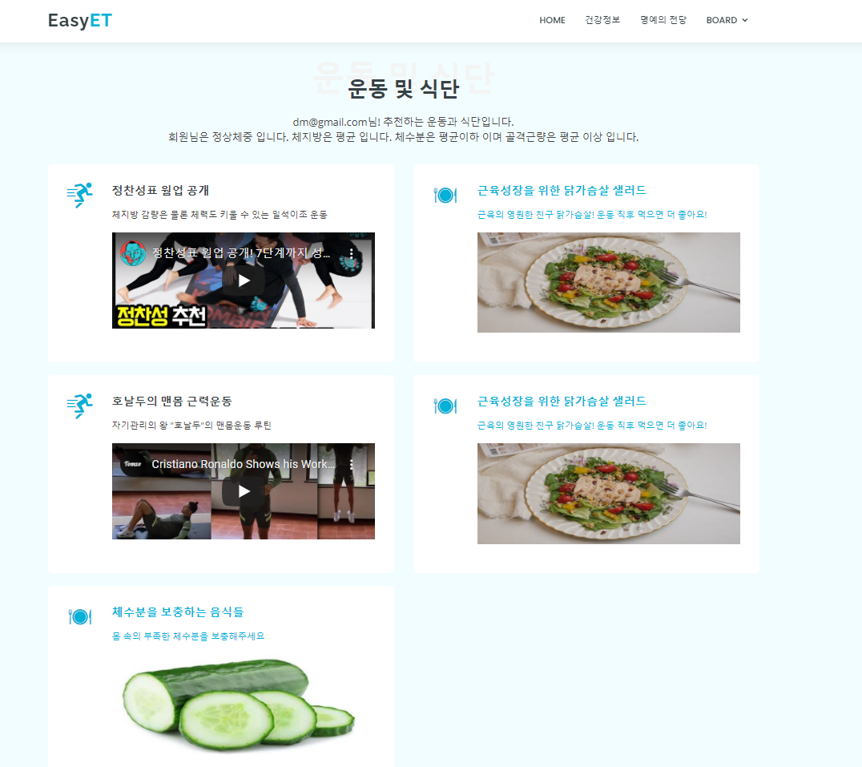
운동 및 식단 추천

Slide 17
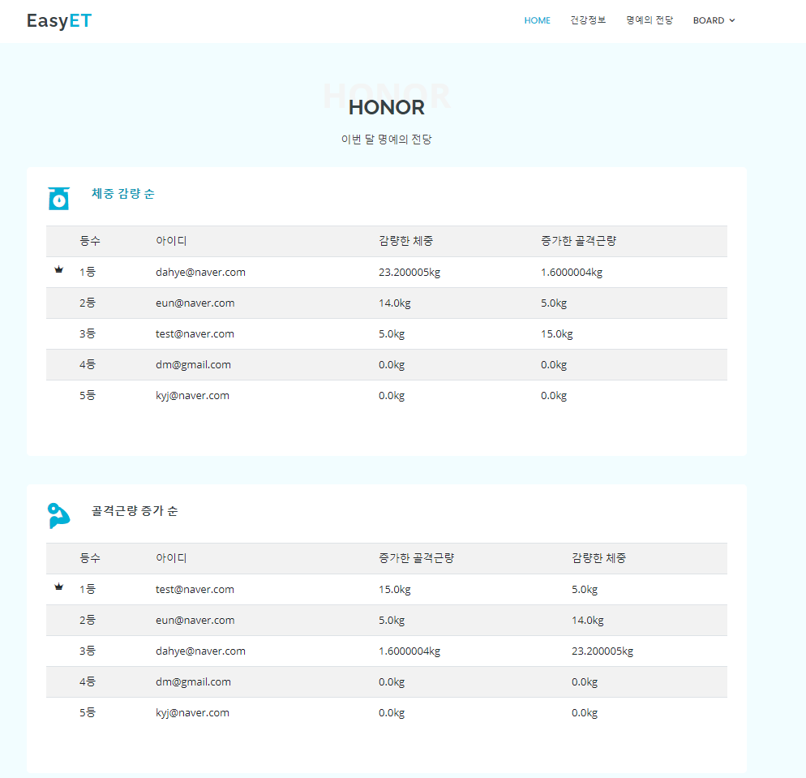
명예의 전당

Slide 18
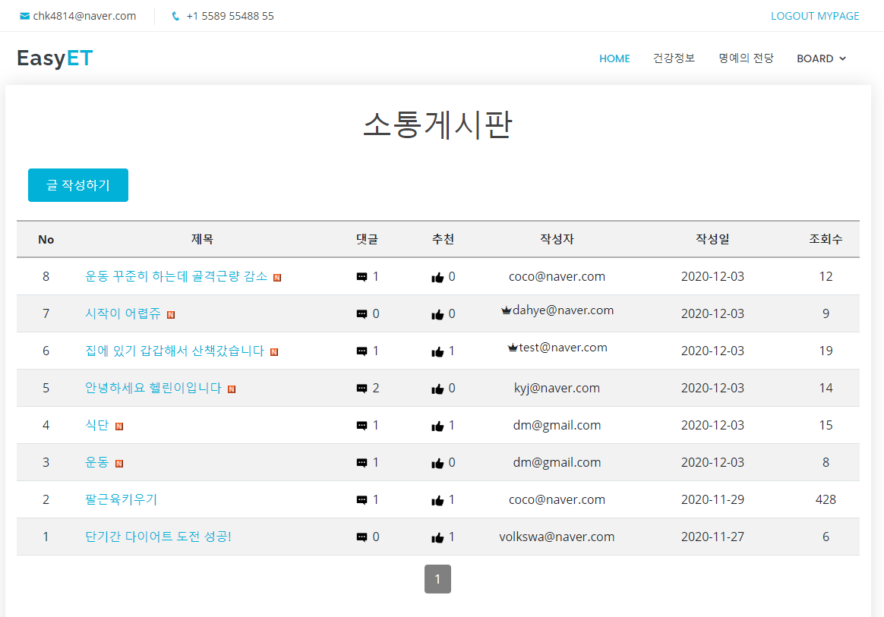
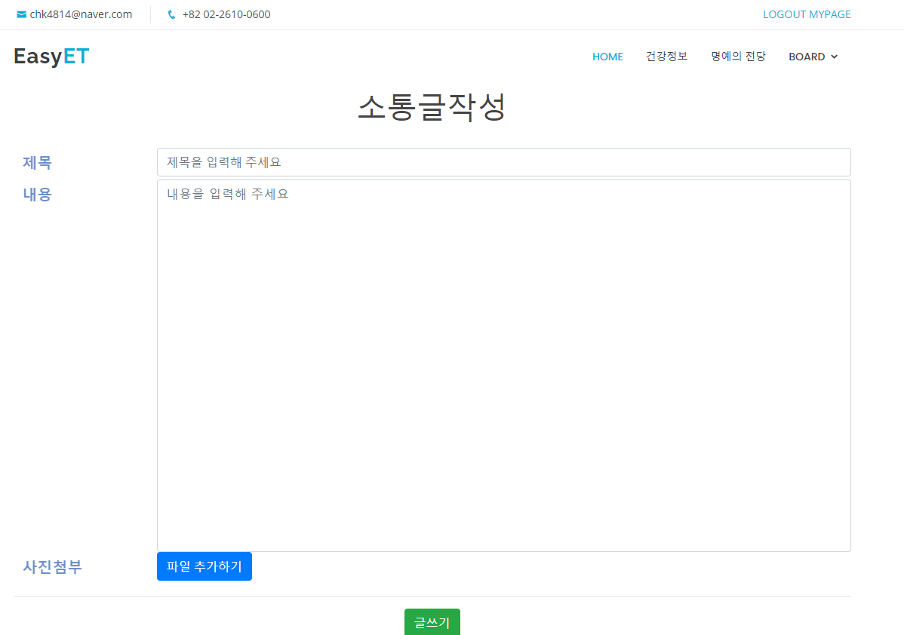
소통 게시판

Slide 19
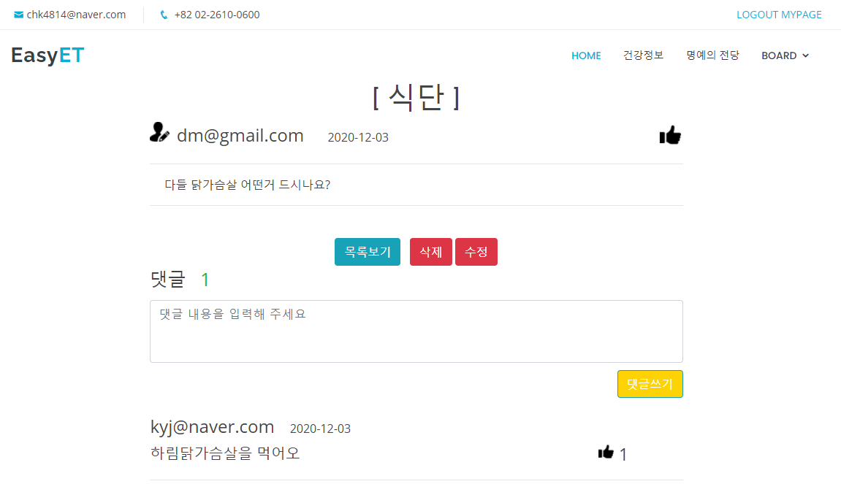
소통 게시판

Slide 20
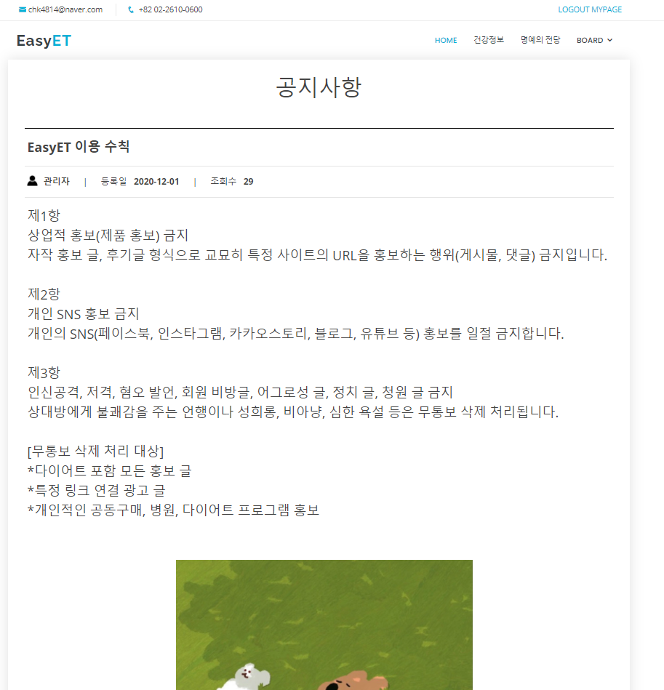
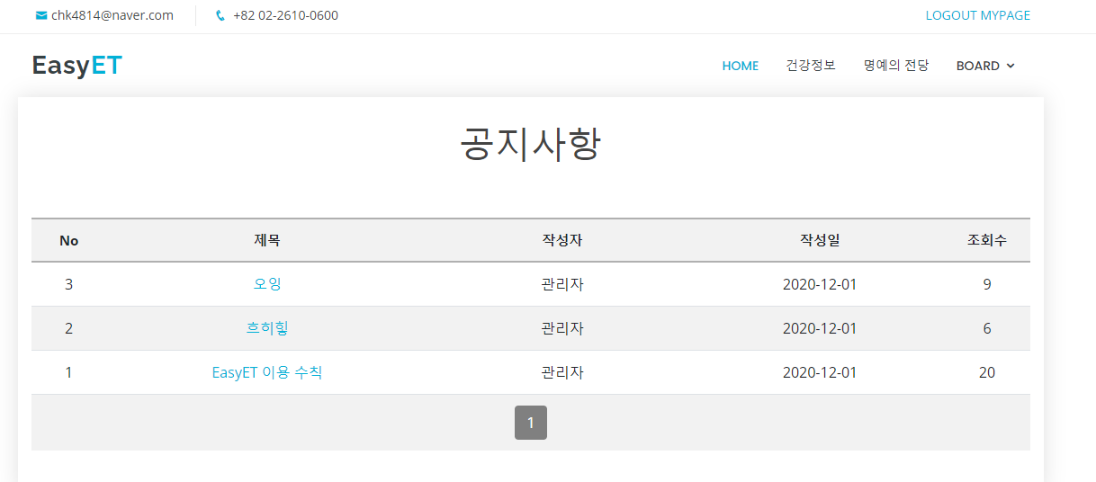
공지사항 게시판

Slide 21

Part 5
시연

Slide 22
감사합니다

